Slide 1
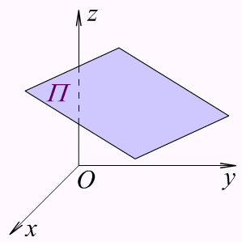
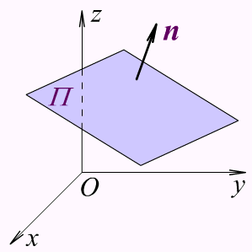
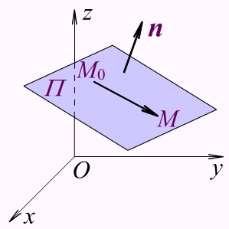

5-3 空间中平面与直线的方程
1. 平面的方程
法向量
如果一非零向量垂直于一平面, 这向量就叫做该平面的法向量.
平面上的任一向量均与该平面的法线向量垂直.
唯一确定平面的条件
当平面Π上一点 M₀(x₀, y₀, z₀) 和它的一个法线向量 = (A, B, C) 为已知时, 平面Π的位置就完全确定了.

Slide 2
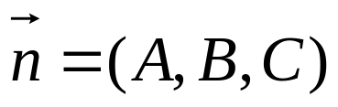

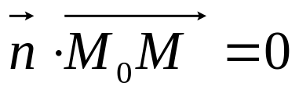
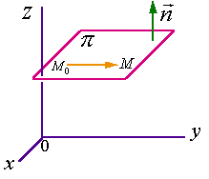

平面的点法式方程
已知M₀(x₀, y₀, z₀)为平面 上一点, 平面Π的一个法(线)向量.
设M(x, y, z)是平面Π上的任一点, 则有
因为
所以 A(x−x₀)+B(y−y₀)+C(z−z₀)=0.
这就是平面 的方程, 称为点法式方程.

Slide 3
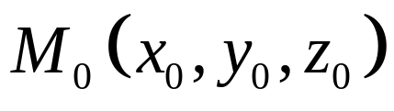
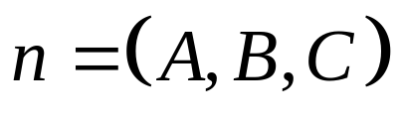
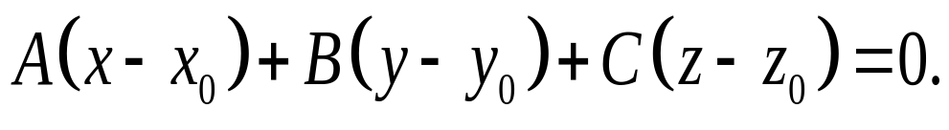

平面的点法式方程
过点 且法线向量为
的平面的方程为
例1 求过点(2, −3, 0)且以 =(1, −2, 3)为法线向量的
平面的方程.
解
根据平面的点法式方程, 得所求平面的方程为
(x−2)−2(y+3)+3z=0,
即 x−2y+3z−8=0.

Slide 4
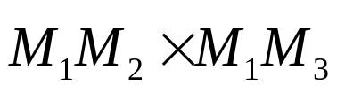

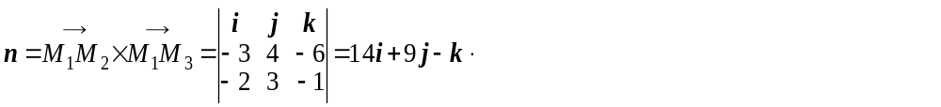
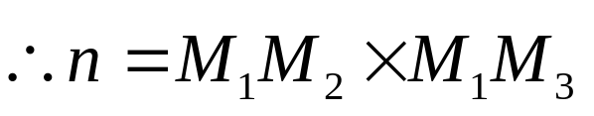
平面的点法式方程
过点 且法线向量为
的平面的方程为
例2 求过三点M₁(2,−1, 4)、M₂(−1, 3,−2)和M₃(0, 2, 3)的平面的方程.
解
我们可以用
作为平面的法线向量
.
根据平面的点法式方程, 得所求平面的方程为
14(x−2)+9(y+1)−(z−4)=0,
即14x+9y−z−15=0.

Slide 5
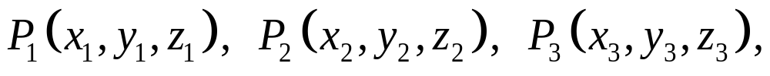
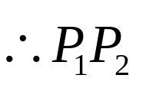
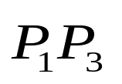
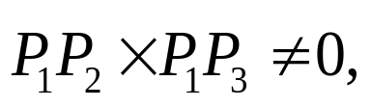
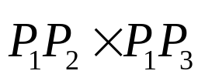
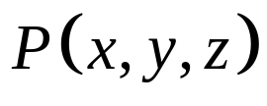
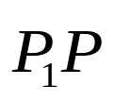
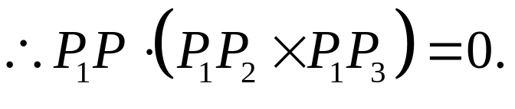
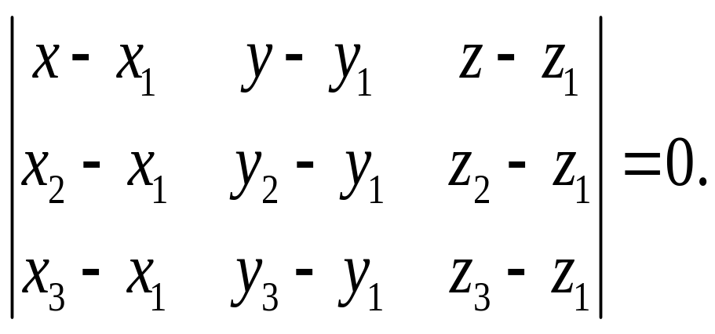
平面的三点式方程
已知不在同一直线上的三点
与 不共线, 即
以 作为所求平面的法向量.
设 是平面上任一点, 显然 垂直于
此混合积的坐标形式为:

Slide 6
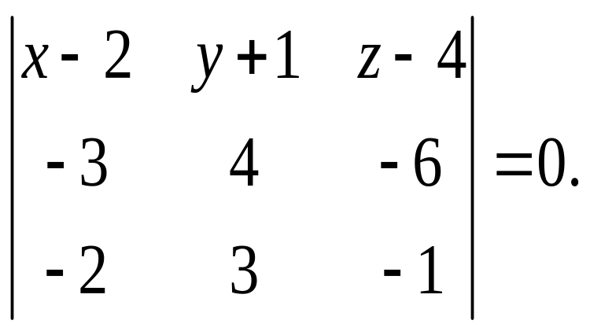
例2 求过三点M₁(2,−1, 4)、M₂(−1, 3,−2)和M₃(0, 2, 3)的平面的方程.
解：所求平面的方程为
14(x−2)+9(y+1)−(z−4)=0,
即14x+9y−z−15=0.

Slide 7
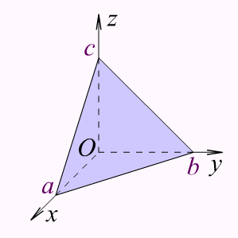
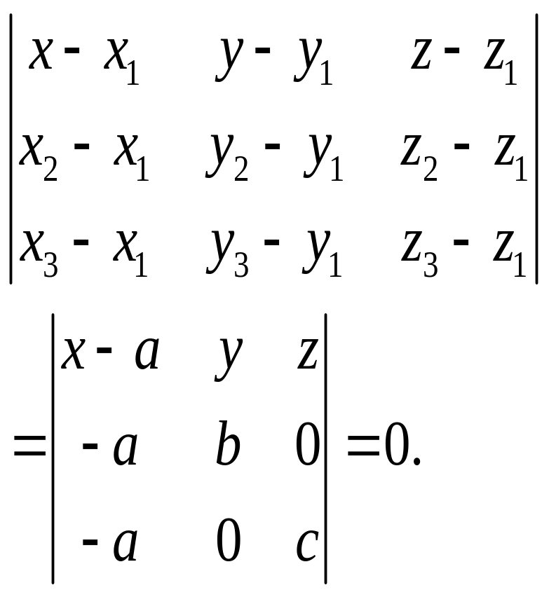
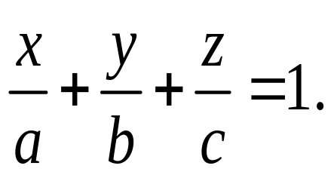
例5 设一平面与x、y、z轴的交点依次为P(a, 0, 0)、
Q(0, b, 0)、R(0, 0, c), 求此平面的方程(a≠0, b≠0, c≠0).
解:由三点式方程,得:

Slide 8


平面的一般式方程
由于平面方程是x, y, z的一次方程, 而任一平面都可以用它上面的一点及它的法线向量来确定, 所以任一平面都可以用三元一次方程来表示 .
反过来, 可以证明任一三元一次方程Ax+By+Cz+D=0的图形总是一个平面. (方程的任意三个解代入方程和原方程构成一关于A,B,C,D的齐次线性方程组，方程组有非零解的充要条件即为三点式方程，从而证明满足方程的解在一个平面上）
方程Ax+By+Cz+D=0称为平面的一般方程, 其法线向量为
例如, 方程3x−4y+z−9=0表示一个平面, 平面的一个法线向量为

Slide 9
例5 设一平面与x、y、z轴的交点依次为P(a, 0, 0)、
Q(0, b, 0)、R(0, 0, c), 求此平面的方程(a≠0, b≠0, c≠0).
解
设所求平面的方程为Ax+By+Cz+D=0.
因为点P、Q、R都在这平面上, 所以它们的坐标都满足所设方程, 即有
aA+D=0, bB+D=0, cC+D=0,
将其代入所设方程, 得
上述方程叫做平面的截距式方程, 而a、b、c依次叫做平面在x、y、z轴上的截距.

Slide 10


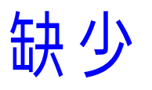
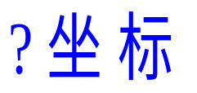


平面的一般方程为Ax+By+Cz+D=0,其法线向量为 =(A, B, C).
讨论：
1.填写下表:
平面方程
By＋Cz+D=0
Ax+Cz+D=0
Ax+By+D=0
Cz+D=0
Ax+D=0
By+D=0
法线向量
法线向量垂直于
平面平行于
n=(0, B, C)
n=(A, 0, C)
n=(A, B, 0)
n=(0, 0, C)
n=(A, 0, 0)
n=(0, B, 0)
x轴
y轴
z轴
x轴和y轴
y轴和z轴
x轴和z轴
x轴
y轴
z轴
xOy平面
yOz平面
zOx平面
2.平面Ax+By+Cz=0有什么特点？
D=0, 平面过原点.

Slide 11
平面的一般方程为Ax+By+Cz+D=0,其法线向量为 =(A, B, C).
例6 求通过x轴和点(4, −3, −1)的平面的方程.
解
可设此平面的方程为
By+Cz=0.
又因为此平面通过点(4, −3, −1), 所以有
−3B−C=0.
将C=−3B代入所设方程, 得
By−3Bz=0.
于是所求的平面方程为
y−3z=0.
提示：
平面通过x轴, 表明A=0(它的法线向量垂直于x轴)且D=0(它通过原点).

Slide 12
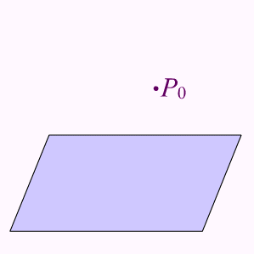
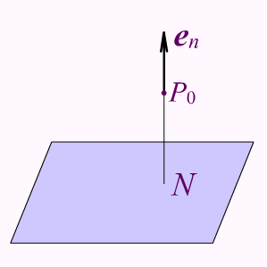
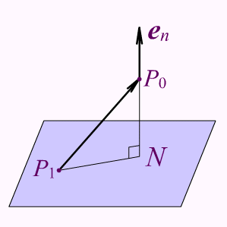

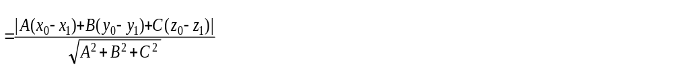
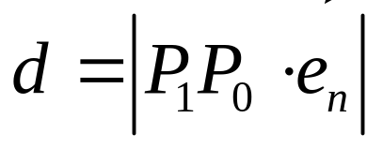
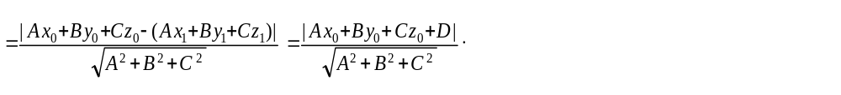
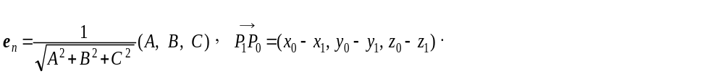
例3 设P₀(x₀, y₀, z₀)是平面Ax+By+Cz+D=0外一点, 求P₀到这平面的距离.
解一
设 是平面的单位法线向量.
在平面上任取一点P₁(x₁, y₁, z₁),
则P₀到这平面的距离为
提示：

Slide 13
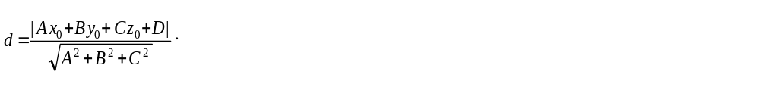
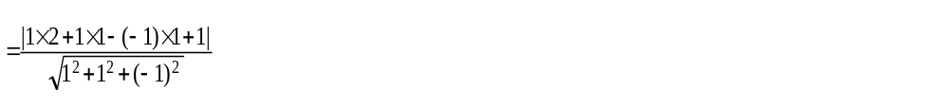
点P₀(x₀, y₀, z₀)到平面Ax+By+Cz+D=0距离:
例4 求点(2, 1, 1)到平面 x+y−z+1=0的距离.
解

Slide 14
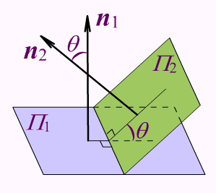
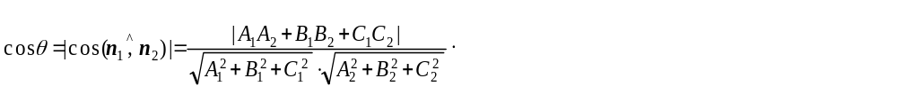
两平面的夹角
两平面的法向量的夹角(通常指锐角)称为两平面的夹角.
设平面Π₁和Π₂的法线向量分别为
n₁=(A₁, B₁, C₁),
n₂=(A₂, B₂, C₂),
那么平面Π₁和Π₂的夹角θ 应满足
提示：利用向量点乘

Slide 15
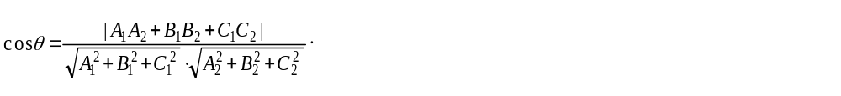
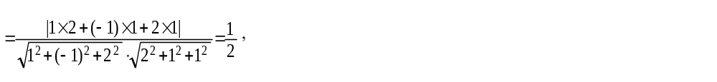
平面A₁x+B₁y+C₁z+D₁=0和A₂x+B₂y+C₂z+D₂=0夹角的余弦:
例7 求两平面 x−y+2z−6=0和2x+y+z−5=0的夹角.
解
n₁=(1, −1, 2), n₂=(2, 1, 1). 因为

Slide 16
平面A₁x+B₁y+C₁z+D₁=0和A₂x+B₂y+C₂z+D₂=0夹角的余弦:
两平面垂直的条件 （利用点乘）
平面A₁x+B₁y+C₁z+D₁=0和A₂x+B₂y+C₂z+D₂=0互相垂直的充要条件是
A₁A₂+B₁B₂+C₁C₂=0.
两平面平行的条件（利用叉乘）
平面A₁x+B₁y+C₁z+D₁=0和A₂x+B₂y+C₂z+D₂=0互相平行的充要条件是
A₁: A₂=B₁: B₂=C₁: C₂.

Slide 17
例8 一平面通过两点M₁(1, 1, 1)和M₂(0, 1, −1)且垂直于平面 x+y+z=0, 求它的方程.
解
从点M₁到点M₂的向量为n₁=(−1, 0, −2),
平面x+y+z=0的法线向量为n₂=(1, 1, 1).
方法一：
设所求平面的法线向量为n=(A, B, C).
因为M₁和M₂在所求平面上, 所以n⊥n₁, 即
−A−2C=0, A=−2C.
又因为所求平面垂直于平面x+y+z=0, 所以n⊥n₂, 即
A+B+C=0, B=C.
由点法式方程, 所求平面为
−2C(x−1)+C(y−1)+C(z−1)=0,
即 2x−y−z=0.

Slide 18
例8 一平面通过两点M₁(1, 1, 1)和M₂(0, 1, −1)且垂直于平面 x+y+z=0, 求它的方程.
解
平面x+y+z=0的法线向量为n₂=(1, 1, 1).
方法二：
设所求平面的方程为: Ax+By+Cz+D=0
因为M₁和M₂在所求平面上,
A+B+C+D=0, B−C+D=0
又因为所求平面垂直于平面x+y+z=0, 所以n⊥n₂, 即
A+B+C=0,
解得：A=-2C，D=0, B=C
所求平面为
−2C(x−1)+C(y−1)+C(z−1)=0,
即 2x−y−z=0.

Slide 19
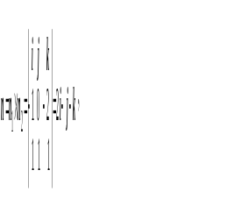

例8 一平面通过两点M₁(1, 1, 1)和M₂(0, 1, −1)且垂直于平面 x+y+z=0, 求它的方程.
解
从点M₁到点M₂的向量为n₁=(−1, 0, −2),
平面x+y+z=0的法线向量为n₂=(1, 1, 1).
方法三：
所求平面的法线向量n可取为n₁×n₂.
因为
所以所求平面方程为
2(x−1)−(y−1)−(z−1)=0,
即 2x−y−z=0.

Slide 20
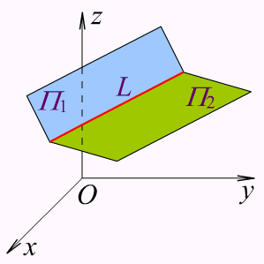
2. 直线方程
空间直线可以看作是两个平面的交线.
设直线L是平面Π₁和Π₂的交线, 平面的方程分别为
A₁x+B₁y+C₁z+D₁=0和A₂x+B₂y+C₂z+D₂=0,
那么直线L可以用方程组
来表示.
这就是空间直线的一般方程.
分析：
点M在直线L上⇔点M同时在这两个平面上,
⇔点M的坐标同时满足这两个平面的方程.

Slide 21
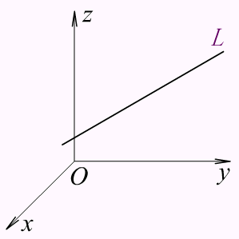
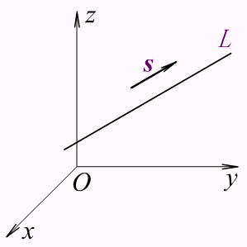
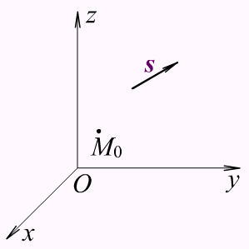
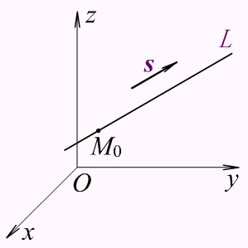
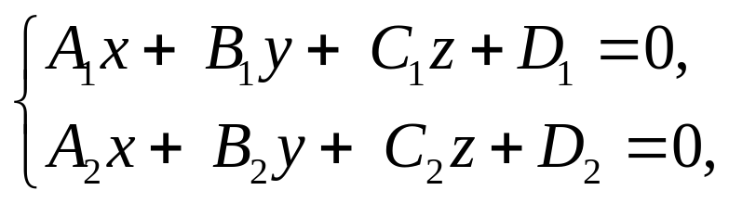

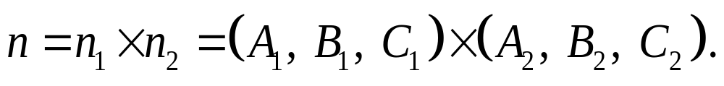
方向向量
如果一个非零向量平行于一条已知直线, 这个向量就叫做这条直线的方向向量.
直线上任一向量都平行于该直线的方向向量.
确定直线的条件
当直线L上一点M₀(x₀, y₀, z₀)和它的一方向向量s=(m, n, p)为已知时, 直线L的位置就完全确定了.
若已知一条直线的一般方程
则此直线的方向向量 为

Slide 22
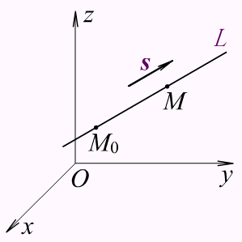
例9 求通过点M₀(x₀, y₀, z₀), 方向向量为s=(m, n, p)的直线的
方程.
设M(x, y, z)为直线上的任一点,
则从M₀到M的向量平行于方向向量:
(x−x₀, y−y₀, z−z₀) // s ,
从而有
这就是直线的方程, 叫做直线的对称式方程或标准方程.
直线的任一方向向量s的坐标m、n、p叫做这直线的一组方向数. 向量s的方向余弦叫做该直线的方向余弦.

Slide 23
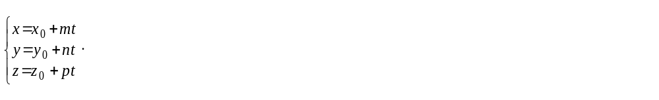
通过点M₀(x₀, y₀, z₀), 方向向量为s=(m, n, p)的直线方程:
此方程组就是直线的参数方程.

Slide 24




例3 设P₀(x₀, y₀, z₀)是平面Ax+By+Cz+D=0外一点, 求P₀到这平面的距离.
解二: 设N（x,y,z）为P0到平面垂线的垂足，
则P₀到这平面的距离为

Slide 25









例：求过点
与L1和L2都垂直的直线方程

Slide 26



Slide 27


平面束方程
P250. 11
通过直线
的平面束可表为
其中 为不同时为零的任意常数.

Slide 28






习题15：
解一：平面方程为：
解二：

